Slide 1
Бизнес-план детской игровой комнаты с развивающими и развлекательными зонами «Весёлый островок»
Выполнил студент группы 4.2 ИСиП-3
Слизов Д.В.
Преподаватель Дудина И.А.

Slide 2
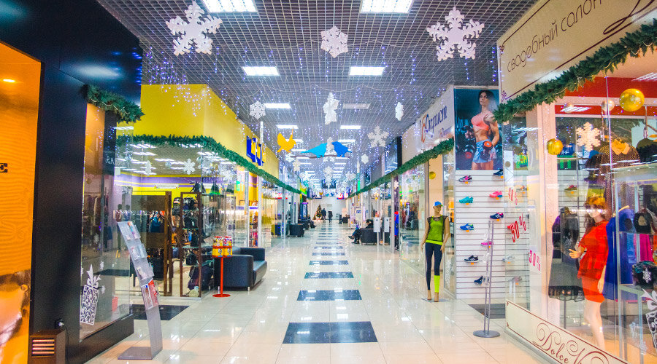
Основная суть и зачем это нужно Борисоглебску
Цель проекта: создание комфортного, безопасного и развивающего пространства для детей возрастом от 1 года до 10 лет с возможностью кратковременного присмотра нянями-воспитателями.
Проблема города: в Борисоглебске мало мест, где можно безопасно оставить ребёнка поиграть. Есть игровые зоны, но они либо дорогие, либо просто «занять» ребёнка - без пользы для развития. Родители иногда не знают, куда сводить ребёнка в выходные.
Устранение проблемы: для этого случая будет разработана детская игровая комната «Весёлый островок», которая представляет собой: пространство для досуга детей, где родители могут оставить ребёнка под присмотром, а также провести праздничные мероприятия.
Местоположение: г. Борисоглебск, Воронежская обл., ул. Советская д. 80, ТЦ «Первый»
Предполагаемый срок окупаемости: 14-16 месяцев.
Средняя планируемая месячная выручка: около 350 000 руб.
Средняя чистая ежемесячная прибыль: 80 000-100 000 руб.

Slide 3
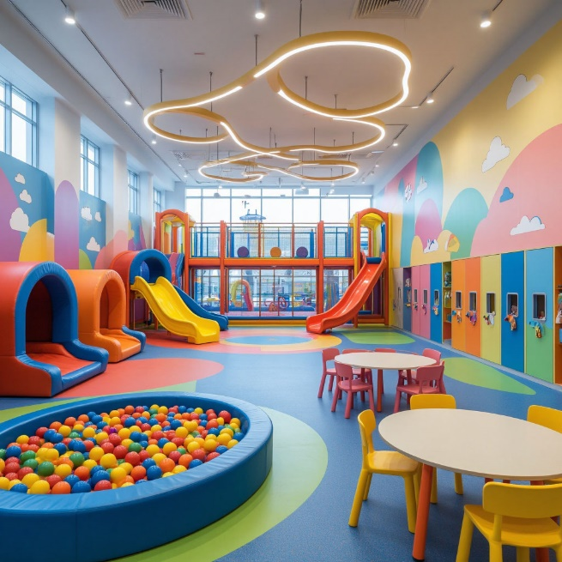
Как будет выглядеть «Весёлый островок»?
Помещение:
Общая площадь - от 90-120 м², включающая игровую зону, территорию шкафчиков для одежды и для обуви, проведения мероприятий, санузел и приёмную администратора.
Технические требования:
Наличие естественного освещения.
Соответствие санитарным нормам для детских учреждений - СанПиН 2.4.1.3049‑13.
Качественная вентиляционная система.
Необходимое оборудование и инвентарь:
Игровые конструкции (горки, бассейны с шариками, мягкие модули) - 400 000 руб.
Мебель (столы, стулья, шкафчики) - 150 000 руб.
Художественные принадлежности (кисти, краски, непроливайки, мелки, карандаши, ластики, фломастеры, пластилин, клей, ножницы, бумага, картон) - 30 000 руб.
Осветительные приборы и декорации - 50 000 руб.
Компьютерное оборудование и кассовый аппарат - 40 000 руб.
Средства гигиены и уборки - 20 000 руб.

Slide 4
Целевая аудитория и конкурентные преимущества
Конкуренты VS Преимущества
Конкуренты и их особенности | Преимущества перед конкурентами
- Крупные детские центры - широкий ассортимент услуг, но высокая стоимость посещения - Небольшие игровые площадки в торговых центрах -невысокая цена, но ограниченное количество игровых и отсутствие развивающих зон - Частные няни - личностный подход, но отсутствуют возможности полноценного игрового взаимодействия | - Доступные цены на любой достаток - Разнообразие зон, развивающие программы -Комплексное развитие и безопасность детей

Slide 5
ФИНАНСОВЫЙ ПЛАН
Начальные расходы:
Покупка оборудования и материалов - 690 000 руб.
Ремонт и оснащение интерьера - 200 000 руб.
Расходы на регистрацию предприятия и лицензирование - 30 000 руб.
Первоначальные вложения в рекламу - 80 000 руб.
Образование резервного фонда - 100 000 руб.
Стоимость начальных вложений: 1 200 000 руб.
Расчет ежемесячных расходов:
Арендная плата - 80 000 руб.
Зарплаты сотрудникам (4 сотрудника) - 160 000 руб.
Налоги и обязательные отчисления - 40 000 руб.
Материалы и расходные товары - 20 000 руб.
Рекламные мероприятия - 15 000 руб.
Оплата коммунальных услуг - 10 000 руб.
Обновление резервного фонда - 15 000 руб.
Общий объем затрат ежемесячно: 340 000 руб.
Прогноз дохода на первые полгода (примерный расчет):
Количество ежедневных посетителей - 15-20 человек.
Средний чек на одно посещение - 400 руб.
Доход от аренды зала для проведения праздников - дополнительно 40 000 руб. в месяц.
Общий доход в месяц - 320 000-380 000 руб.
Итоговая прибыль:
Валовая прибыль составит 120 000-160 000 руб.
Чистая прибыль после уплаты всех обязательных налоговых взносов - порядка 80 000-100 000 руб.
Безубыточный уровень доходов: 240 000 руб. в месяц.

Slide 6
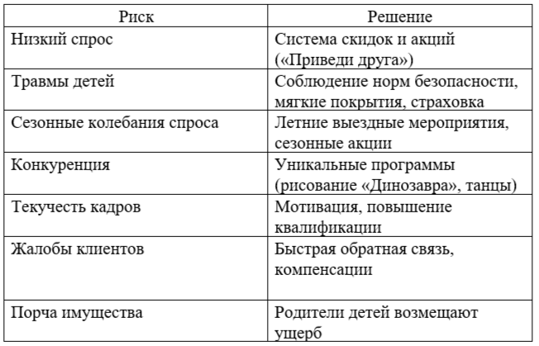
Риски и их устранение

Slide 7
ЗАКЛЮЧЕНИЕ
Создание игровой комнаты «Весёлый островок» в городе Борисоглебск позволит эффективно удовлетворять потребность молодых семей в безопасной среде для досуга детей, предлагая высококачественный продукт по разумной цене. Благодаря грамотно выстроенной организационной структуре, эффективному управлению рисками и правильной ценовой политике проект способен достичь финансовой устойчивости и выйти на стабильную прибыль уже спустя через 14-16 месяцев после своего функционирования.

